Slide 1
AKPK.Co
СRM-система с элементами рейтингов, статистики и упрощенной подачей заявлений на рационализаторскую деятельность.

Slide 2
СИСТЕМА УПРАВЛЕНИЯ В КОМПАНИИ
ОБЕСПЕЧЕНИЕ ЭФФЕКТИВНОГО ФУНКЦИОНИРОВАНИЯ СИСТЕМЫ
ОБЕСПЕЧЕНИЕ РАЗВИТИЯ СИСТЕМЫ
ПРОБЛЕМА
ВЛАДЕЛЕЦ ПРОЦЕССА
СНИЖЕНИЕ РАЦИОНАЛИЗАТОРСКОЙ ДЕЯТЕЛЬНОСТИ В КОМПАНИИ ИЛИ ЕЁ ОТСУТСТВИЕ
СТРАТЕГИЯ ПРОЦЕССА
ВЫСОКИЙ ПОРОГ ВХОДА ДЛЯ РАЦИОНАЛИЗАТОРСКОГО ПРИДЛОЖЕНИЯ
РЕСУРСЫ
(ДЛЯ ВЫПОЛНЕНИЯ ПРОЦЕССА)
ВИДИТ ЧТО НЕОБХОДИМО ДЛЯ УЛУЧШЕНИЯ
НЕОБХОДИМОСТЬ УПРАВЛЕНИЯ ПРОЦЕССОМ ВНЕСЕНИЯ ПРЕДЛОЖЕНИЙ «ВРУЧНУЮ»
РАЦИОНАЛИЗАТОРСКАЯ ДЕЯТЕЛЬНОСТЬ
ВЫСТРАИВАНИЕ КОММУНИЦАЦИЙ ВНУТРИ ПРОЦЕССА
ЛУЧШЕ ДРУГИХ ЗНАЕТ КАК
ЕГО УЛУЧШИТЬ
НЕДОСТАТОЧНО КОМПЕТЕНЦИЙ ПО ВНЕДРЕНИЮ ПРЕДЛОЖЕНИЙ
КОНТРОЛЬ РЕЗУЛЬТАТА
ЛУЧШЕ ДРУГИХ ПОНИМАЕТ ПРОЦЕСС РЕШЕНИЯ ЗАДАЧИ
НЕДОСТАТОЧНАЯ МОТИВАЦИЯ
СОТРУДНИК

Slide 3
РЕШЕНИЕ ПРОБЛЕМЫ
СОЗДАНИЕ УДОБНОЙ CRM-СИСТЕМЫ ДЛЯ СТИМУЛИРОВАНИЯ РАЦИОНАЛИЗАТОРСКОЙ ДЕЯТЕЛЬНОСТИ
ЭКОНОМИЧЕСКИЙ ЭФФЕКТ ОТ ВНЕДРЕНИЯ
ПРОСТОТА ИСПОЛЬЗОВАНИЯ СИСТЕМЫ
СОКРАЩЕНИЕ В РАЗЫ ПОРОГА ВХОДА В СИСТЕМУ, УВЕЛИЧЕНИЕ КОЛИЧЕСТВА РАЦИОНАЛИЗАТОРСКИХ ПРЕДЛОЖЕНИЙ
АВТОМАТИЗАЦИЯ ПРОЦЕССОВ ПО ПОДГОТОВКЕ И ПРОДВИЖЕНИЮ РАЦИОНАЛИЗАТОРСКИХ ПРЕДЛОЖЕНИЙ
ЭКОНОМИЯ ВРЕМЕНИ И ТРУДОЗАТРАТ СОТРУДНИКОВ НА ВНЕСЕНИЕ ПРЕДЛОЖЕНИЙ
УПРОЩЕНИЕ ПРОЦЕДУРЫ ПОДГОТОВКИ ДОКУМЕНТОВ НА РАЦИОНАЛИЗАТОРСКИЕ ПРЕДЛОЖЕНИЯ
ЦИФРОВАЯ ТРАНСФОРМАЦИЯ ДОКУМЕНТООБОРОТА УПРОЩАЕТ ТИРАЖИРОВАНИЕ И РАССМОТРЕНИЕ ПРЕДЛОЖЕНИЙ
СИСТЕМА РЕЙТИНГОВ И МОНИТОРИНГА РАЦИОНАЛИЗАТОРСКОЙ АКТИВНОСТИ ДЛЯ КАРЬЕРНОГО РОСТА
СТИМУЛИРОВАНИЕ ПОСТОЯННОГО СОВЕРШЕНСТВОВАНИЯ БИЗНЕС-ПРОЦЕССОВ ДЛЯ СОКРАЩЕНИЯ ИЗДЕРЖЕК

Slide 4
МАСШТАБИРУЕМОСТЬ РЕШЕНИЯ
НИЗКИЙ ПОРОГ ВХОДА СЕРВИСА ПОЗВОЛЯЕТ ПОЛЬЗОВАТЬСЯ ИМ КАЖДОМУ ЖЕЛАЮЩЕМУ ВНЕСТИ ПРЕДЛОЖЕНИЕ СОТРУДНИКУ
ГОРИЗОНТАЛЬНОЕ МАСШТАБИРОВАНИЕ
ОБЕСПЕЧИВАЕТ СИСТЕМА РАСПРЕДЕЛЕННЫХ СЕРВЕРОВ, ЧТО
ПОЗВОЛЯЕТ ЭФФЕКТИВНО ФУНКЦИОНИРОВАТЬ С ПОВЫШЕННОЙ НАГРУЗКОЙ

Slide 5

ИНФОРМАЦИЯ О РЕАЛИЗАЦИИ
СРОКИ РАЗРАБОТКИ- 4 МЕСЯЦА
СТОИМОСТЬ РАЗРАБОТКИ: 750 тысяч рублей
ЭФФЕКТ ОТ ВНЕДРЕНИЯ : 1,2 млрд рублей( при 0,15% от операционных расходов)
ПОРЯДОК ВНЕДРЕНИЯ:
ЗАКЛЮЧАЕТСЯ ПРЕДВАРИТЕЛЬНОЕ СОГЛАШЕНИЕ О ВНЕДРЕНИИ
ПРЕЗЕНТАЦИЯ ПРОДУКТА В КОМПАНИИ
ПОДПИСАНИЕ ДОГОВОРА
ИНСТАЛЯЦИЯ ПРОДУКТА В КОМПАНИЮ(заведение каталогов, сотрудников и т.д)

Slide 6
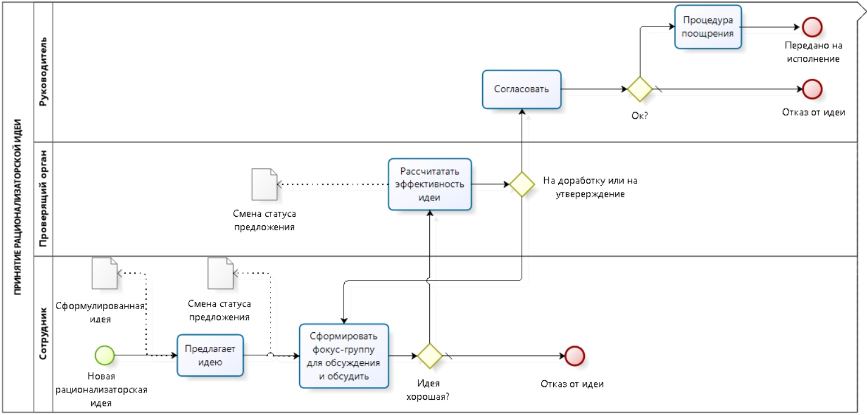
БЛОК-СХЕМА ПРИЛОЖЕНИЯ(БПМН 2.0)

